Slide 1
AIoT SerBot으로 배우는
온디바이스 AI 프로그래밍
8 온디바이스 AI

Slide 2
사진 분류
카메라를 응용하여 특정 사물을 구분하는 사물 인식 인공지능 예제
휴대전화 카메라나 장비의 카메라를 이용해 사진 데이터 수집
이 예제에서는 마우스와 마우스가 아닌 것을 구분
다양한 배경, 다양한 조명에서 찍힌 마우스 사진과 다른 사물 사진 준비
정확한 학습을 위해서는 각 클래스별 사진 500장 이상이 적절
간단한 설명과 빠른 진행을 위해 30장 내외의 사진으로 학습
OpenCV와 Numpy를 활용
사진을 일일이 배열로 하드코딩 하기에는 무리가 있으므로 대체

Slide 3
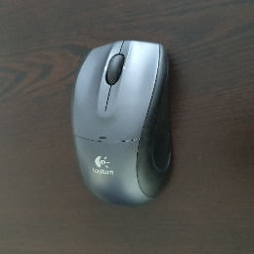
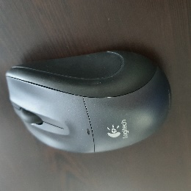
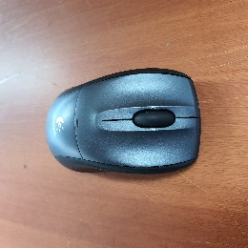
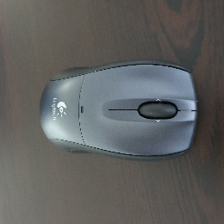
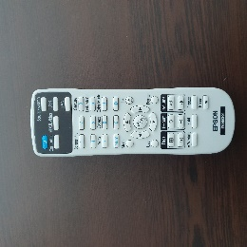
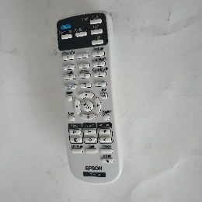
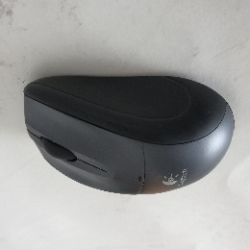
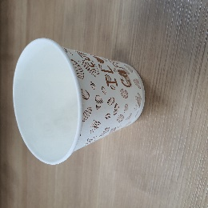
사진 분류

Slide 4
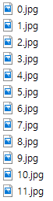
사진 분류
사진 수집이 끝났다면 Samba, USB 등을 이용해 이미지를 장비로 복사
파일명을 숫자로 수정
for 문을 이용해 쉽게 접근하기 위해

Slide 5
사진 분류
각 사진에 관한 결과 데이터 생성
텍스트 파일을 만들어 데이터 만듦
마우스가 아닌 사진이라면 첫 번째 숫자가 1
마우스 사진이라면 두 번째 숫자가 1로 지정하고 두 숫자는 ‘ ’(스페이스 바)로 구분
텍스트 파일의 이름은 각 사진의 이름과 일치하도록 함
for 문 사용의 편의를 위해
이 과정을 라벨링(Labeling)이라고 함

Slide 6
사진 분류
사용해야 할 패키지 import, 입력 데이터와 결과 데이터를 리스트로 선언
for 문을 사진 개수만큼 반복하는 루프 생성
cv2.imread() 메소드로 사진을 읽은 후 cv2.cvtColor() 메소드로 흑백사진으로 변환
cv2.resize() 메소드로 이미지 사이즈를 50x50로 하고 X_data 리스트에 추가
라벨링 했던 파일을 numpy의 loadtxt() 메소드로 읽어 Y_data 리스트에 추가
이 과정은 사진 개수에 따라 수 분이 걸릴 수 있음

Slide 7
사진 분류
01: from pop import AI, Pilot 02: import numpy as np 03: import cv2 04: 05: 06: X_data=[] 07: Y_data=[] 08: 09: for i in range(33): 10: img=cv2.imread('./img/'+str(i)+'.jpg’) 11: img=cv2.cvtColor(img, cv2.COLOR_BGR2GRAY) 12: img=cv2.resize(img, (50,50), interpolation=cv2.INTER_AREA) 13: X_data.append(img.reshape(50,50,1).astype(float)) 14: y=np.loadtxt('./img/'+str(i)+'.txt’) 15: Y_data.append(y)

Slide 8
사진 분류
CNN 객체의 파라미터에 input_size를 [50, 50], ouput_size를 2로 주고 생성
CNN의 X_data와 Y_data 지정
충분한 학습을 위해 train() 메소드의 파라미터에 times를 500으로 설정
데이터 학습
16: CNN=AI.CNN(input_size=[50,50], output_size=2) 17: CNN.X_data=X_data 18: CNN.Y_data=Y_data 19: 20: CNN.train(times=500)

Slide 9
사진 분류
학습된 모델의 run() 메소드에 CNN의 X_data 중 임의 데이터를 입력하여 실행
21: CNN.run([CNN.X_data[20]]) 22: CNN.run([CNN.X_data[7]])

Slide 10
사진 분류
카메라의 이미지를 읽어와 인식
Pop 라이브러리의 Camera 객체 생성
23: cam = Camera()

Slide 11
사진 분류
Camera 객체에서 카메라의 장면을 읽어오고 cvtColor()메소드로 흑백으로 변환
resize() 메소드로 50x50사이즈로 축소
카메라 이미지를 run() 메소드에 입력하고 결과 확인
24: frame = cam.value 25: frame = cv2.cvtColor(frame, cv2.COLOR_BGR2GRAY) 26: frame = cv2.resize(frame, (50, 50), interpolation=cv2.INTER_AREA) 27: CNN.run([frame.reshape(50,50,1)])

Slide 12
사진 분류
전체 코드
01: from pop import AI 02: import numpy as np 03: import cv2 04: 05: X_data=[] 06: Y_data=[] 07: 08: for i in range(33): 09: img=cv2.imread('./img/'+str(i)+'.jpg') 10: img=cv2.cvtColor(img, cv2.COLOR_BGR2GRAY) 11: img=cv2.resize(img, (50,50), interpolation=cv2.INTER_AREA) 12: X_data.append(img.reshape(50,50,1).astype(float)) 13: y=np.loadtxt('./img/'+str(i)+'.txt') 14: Y_data.append(y)
15: 16: CNN=AI.CNN(input_size=[50,50], output_size=2) 17: CNN.X_data=X_data 18: CNN.Y_data=Y_data 19: 20: CNN.train(times=500) 21: 22: cam = Pilot.Camera() 23: 24: frame = cam.value 25: frame = cv2.cvtColor(frame, cv2.COLOR_BGR2GRAY) 26: frame = cv2.resize(frame, (50, 50), interpolation=cv2.INTER_AREA) 27: CNN.run([frame.reshape(50,50,1)])

Slide 13
음성 분류
마이크를 응용하여 0~9 사이 숫자 음성을 인식하는 인공지능
0 부터 9 까지의 음성 데이터를 수집
다양한 사람, 다양한 톤, 다양한 크기(dB)로 녹음
적절한 학습을 위해서는 각 숫자별 음성 데이터셋 200개 이상이 필요

Slide 14
음성 분류
데이터를 수집하기에는 시간이 충분치 않은 경우
오픈 데이터셋 사이트인 Kaggle에서 데이터셋을 구할 수 있음
Kaggle에 공개된 SDD(Spoken Digit Dataset) 프로젝트의 데이터셋만 추출한 파일
https://github.com/hanback-docs/Spoken_Digit_Dataset
영어로 녹음된 파일이며 4명의 목소리만 있음
실제 사용했을 때 다른 사람의 목소리를 제대로 인식 못할 가능성이 있음
이 데이터셋에 본인 또는 다른 사람의 목소리를 더 추가하여 사용하면 좋음
녹음을 할 때는 다른 파일들과 비슷한 길이인 1초 내외로 해야함

Slide 15
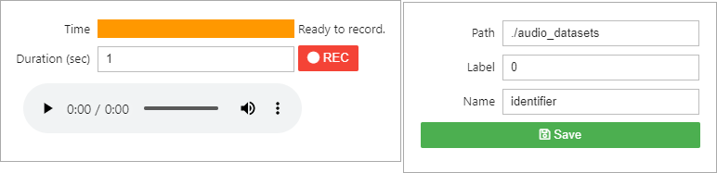
음성 분류
Pop.Dataset 라이브러리 import
수월한 음성 데이터 수집을 위해 한백전자에서 제공하는 라이브러리
Pop의 Dataset 라이브러리에서 Collector() 메소드에 “Audio” 인자를 입력
오디오 컬렉터 실행
01: from pop import Dataset 02: 03: Dataset.Collector(“Audio”)

Slide 16
음성 분류
REC 버튼을 클릭하면 1초 뒤 녹음 시작
녹음 결과 플레이어로 확인 가능
Save 버튼으로 ‘Label_Name_녹음시간.wav’ 이름의 파일로 저장
Save 버튼으로 저장하지 않으면 삭제
Duration (숫자 텍스트) : 녹음 시간, 초 단위
REC (버튼) : 녹음 시작
Path (텍스트) : 데이터셋을 저장할 경로
Label (숫자 텍스트) : 학습 과정의 Y값에 해당하는 라벨
Name (텍스트) : 파일 식별을 위한 이름
Save (버튼) : 저장

Slide 17
음성 분류
데이터 수집이 끝났다면 사용해야 할 패키지 import
입력 데이터와 결과 데이터를 리스트로 선언
os 모듈을 사용해 데이터셋 리스트를 수집
음성 데이터를 MFCC 데이터로 변환하는 과정을 데이터셋 개수만큼 for문 반복
MFCC : 부록 참고
파일명에서 Label을 추출해 One Hot 데이터로 변환

Slide 18
음성 분류
Util의 toMFCC() 메소드를 사용할 때는 파일명과 재생 시간을 파라미터로 입력
해당 파일의 실제 재생 시간과 파라미터 입력 길이를 최대한 맞춰 녹음
실재 재생 시간 < 파라미터 입력 값: 부족한 부분을 0으로 채움
실재 재생 시간 > 파라미터 입력 값: 나머지 부분을 잘라냄
이 과정은 데이터셋 개수에 따라 수 분이 걸릴 수 있음

Slide 19
음성 분류
04: from pop import AI 05: from pop import Util 06: import os 07: import numpy as np 08: 09: X_data=[] 10: Y_data=[] 11: 12: datalist = os.listdir("audio_datasets") 13:
14: for data in datalist: 15: feat = Util.toMFCC("audio_datasets/" + data, duration=1) 16: label = int(data.split("_")[0]) 17: label = Util.one_hot(label,10) 18: 19: X_data.append(feat) 20: Y_data.append(label) 21: 22: X_data=np.array(X_data) 23: Y_data=np.array(Y_data)

Slide 20
음성 분류
CNN 객체의 파라미터 설정후 생성
input_size : 데이터셋 하나의 크기, ouput_size : 10
CNN의 X_data와 Y_data 지정
train() 메소드의 파라미터에 times를 100으로 설정하고 데이터 학습
23: dataset_size = X_data.shape[1:3] 24: CNN=AI.CNN(input_size=dataset_size, output_size=10) 25: 26: CNN.X_data=X_data 27: CNN.Y_data=Y_data 28: 29: CNN.train(times=100)

Slide 21
음성 분류
학습된 모델의 run 메소드에 CNN의 X_data 중 임의 데이터를 입력하여 실행
결과 비교를 위해 Y_data를 함께 출력
30: Y=CNN.Y_data[20] 31: R=CNN.run([CNN.X_data[20]]) 32: 33: print(Y) 34: print(R) 35: Y=CNN.Y_data[7] 36: R=CNN.run([CNN.X_data[7]]) 37: 38: print(Y) 39: print(R)

Slide 22
음성 분류
마이크에서 음성을 읽어와 인식
Pop.Dataset의 Collector() 메소드 활용
오디오 컬렉터로 숫자 음성을 녹음, 경로를 지정해 파일 저장
파일명은 ‘Label_Name_녹음시간.wav’ 형식으로 저장
저장된 녹음 파일을 MFCC 데이터로 변환하고 학습된 모델에 입력
40: Dataset.Collector(“Audio”)
41: data=Util.toMFCC("audio_datasets/9_identifier_2004132053280.wav", duration=1) 42: CNN.run([data])

Slide 23
음성 분류
전체 코드
01:from pop import Dataset 02: 03:Dataset.Collector(“Audio”) 04: 05:from pop import AI 06:from pop import Util 07:import os 08:import numpy as np 09: 10:X_data=[] 11:Y_data=[] 12: 13:datalist = os.listdir("audio_datasets") 14: 15:for data in datalist: 16: feat = Util.toMFCC("audio_datasets/" + data, duration=1)
17: label = int(data.split("_")[0]) 18: label = Util.one_hot(label,10) 19: 20: X_data.append(feat) 21: Y_data.append(label) 22: 23:X_data=np.array(X_data) 24:Y_data=np.array(Y_data) 25: 26:dataset_size = X_data.shape[1:3] 27:CNN=AI.CNN(input_size=dataset_size, output_size=10) 28: 29:CNN.X_data=X_data 30:CNN.Y_data=Y_data 31:

Slide 24
음성 분류
32:CNN.train(times=100) 33: 34:Y=CNN.Y_data[20] 35:R=CNN.run([CNN.X_data[20]]) 36: 37:print(Y) 38:print(R) 39: 40:Dataset.Collector(“Audio”) 41: 42:data=Util.toMFCC("audio_datasets/9_identifier_2004132053280.wav", duration=1) 43:CNN.run([data])

Slide 25
장애물 회피
장애물 회피
카메라 전방에 근접한 사물이 있는 지 학습하여 장애물을 감지하는 모델
합성곱 신경망을 이용
여러 장애물 데이터셋을 수집

Slide 26
장애물 회피
데이터 수집
Pop.Pilot라이브러리의 Data_Collector 클래스
이미지 데이터 수집
Pop.Pilot라이브러리의 Camera 클래스
카메라 사용

Slide 27
장애물 회피
Pop에서 Pilot라이브러리 import
Camera 클래스를 width와 height 파라미터에 300을 입력
300 x 300 사이즈로 생성
Camera 클래스의 show() 메소드를 이용해 실시간 영상 확인
01: from pop import Pilot 02: 03: cam=Pilot.Camera(width=300, height=300) 04: cam.show()

Slide 28
장애물 회피
stop() 메소드 : 영상 정지
실제 촬영은 백그라운드에서 지속되고 있고 보이는 영상만 정지
Pilot라이브러리에서 Data_Collector클래스 생성
생성 파라미터로 Pilot.Collision_Avoid 입력
Collision_Avoid 데이터 수집이 목적임을 명시하기 위해
camera 파라미터에 앞서 생성한 카메라 클래스 입력
카메라 영상 이용
05: cam.stop()
06: dataCollector=Pilot.Data_Collector(Pilot.Collision_Avoid, camera=cam)

Slide 29
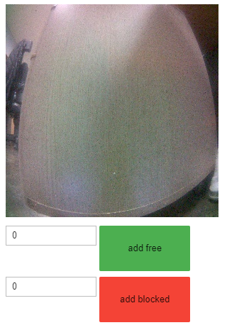

장애물 회피
Data_Collector 클래스의 show() 메소드
데이터 수집을 위한 GUI환경 표시
데이터 수집을 위해 실시간 영상, 2개의 버튼, 조이스틱 표시
조이스틱 : 차량 제어
add free 버튼 : 현재 표시되고 있는 장면을 장애물이 없는 데이터로 분류
add blocked 버튼 : 현재 표시되고 있는 장면을 장애물 데이터로 분류
07: dataCollector.show()

Slide 30
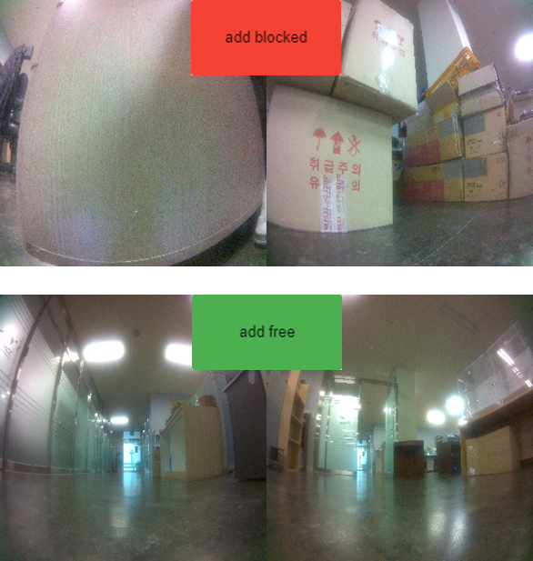
장애물 회피
조이스틱을 이용해 차량을 움직이며 데이터 수집
데이터는 각각 300장 이상이 적절
실내, 실외, 타일, 장판 등 최대한 다양하고 많은 데이터를 수집해야 양질의 모델 생성 가능
사진 데이터는 현재 경로에서 collision_dataset 디렉토리의 free, blocked 디렉토리에 저장

Slide 31
장애물 회피
데이터 딥러닝
Collision_Avoid 클래스 생성
장애물 인식을 위한 합성곱 신경망이 사전 구성된 클래스
생성 파라미터에 앞서 생성한 camera 클래스 입력하여 생성
카메라 영상 이용
앞서 수집한 데이터셋들 로드
Collision_Avoid 클래스의 load_datasets() 메소드 이용
08: CA=Pilot.Collision_Avoid(cam) 09: CA.load_datasets()

Slide 32
장애물 회피
데이터셋 로드가 완료되면 train() 메소드를 이용해 학습 시작
train() 메소드의 times 파라미터 : 학습할 횟수 지정
train() 메소드를 통해 학습이 진행되면 매 스텝마다 자동으로 학습 모델 저장
자동 저장을 비활성화 하고싶다면 autosave 파라미터를 False로 지정
정확도가 1에 가까울수록 오차가 작은 모델
run() 메소드를 실행하고 모델의 예측값 출력
10: CA.train(times=10)
11: value=CA.run() 12: print(value)

Slide 33
장애물 회피
현재 카메라의 장면을 이용해 앞에 장애물이 있을 확률을 0~1의 범위로 출력
show() 메소드 실행
어떤 장면을 장애물이라 판단했는지 알기 위해 사용
현재 카메라 영상과 run()메소드의 결과를 직관적으로 표시
show() 메소드는 run() 메소드와 별개로 한 번만 실행하면 계속해서 표시 됨
13: CA.show()

Slide 34
장애물 회피
Callback 메소드를 선언하고 run() 메소드의 callback 파라미터로 입력
실행 결과값을 해당 메소드로 넘김
14: def is_blocked(value): 15: print(value>0.5) 16: 17: value=CA.run(callback=is_blocked) 18: print(value)

Slide 35
장애물 회피
차량 제어를 위해 Pop.Pilot 라이브러리에서 SerBot 클래스 생성
Callback 기능을 이용해 차량 제어
Callback 메소드 선언
모델 예측값이 0.5를 초과하면 우측으로 후진
0.5 이하면 전진
19: bot=Pilot.SerBot() 20: bot.setSpeed(50) 21: 22: def drive(value): 23: if value<=0.5: 24: bot.steering=0 25: bot.forward()
26: else: 27: bot.steering=1 28: bot.backward() 29: 30: while True: 31: CA.run(callback=drive)

Slide 36
장애물 회피
부가적 기능
load_model(path) 메소드 : 저장된 학습 모델을 로드하여 이어서 학습
save_model(path) 메소드 : 원하는 경로에 수동으로 모델 저장
CA.load_model(path= "collision_avoid_model.pth")
CA.save_model(path= "collision_avoid_model.pth")

Slide 37
장애물 회피
전체 코드 : 데이터 수집
01: from pop import Pilot 02: 03: cam=Pilot.Camera(width=300, height=300) 04: 05: dataCollector=Pilot.Data_Collector(Pilot.Collision_Avoid, camera=cam) 06: dataCollector.show()

Slide 38
장애물 회피
전체 코드 : 딥러닝
01: from pop import Pilot 02: 03: cam=Pilot.Camera(width=300, height=300) 04: 05: CA=Pilot.Collision_Avoid(cam) 06: CA.load_datasets() 07: 08: CA.train(times=10) 09: 10: CA.show() 11: 12: bot=Pilot.SerBot()
13: bot.setSpeed(50) 14: 15: def drive(value): 16: if value<=0.5: 17: bot.steering=0 18: bot.forward() 19: else: 20: bot.steering=1 21: bot.backward() 22: 23: while True: 24: CA.run(callback=drive)

Slide 39
목표물 추적
목표물 추적
특정 사물을 지정하여 차량이 따라가는 예제
사전 학습된 사물 인식 모델을 이용하여 여러 사물들을 인식
Pop.Pilot 라이브러리 사용

Slide 40
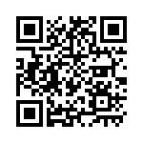
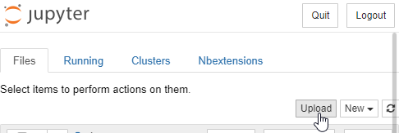
목표물 추적
사전 학습 모델 다운로드
공개된 사물 인식 모델 사용
ssd_mobilenet_v2_coco.engine 파일 다운로드
인식 가능한 사물 목록 확인 가능
https://github.com/hanback-docs/ssd_mobilenet_v2_coco_engine
Jupyter 경로에 업로드

Slide 41
목표물 추적
학습 모델 활용
카메라 클래스를 생성하고 Object_Follow클래스 생성
Object_Follow 클래스 : 최적의 사물 인식을 위한 합성곱 신경망 구현되어 있음
다운로드 받은 모델 파일 로드
Object_Follow 클래스의 load_model(path) 메소드 사용
모델 파일을 로드할 때 path가 입력되지 않은 경우 현재 경로에서 가져 옴
01: from pop import Pilot 02: 03: cam=Pilot.Camera(width=300, height=300) 04: bot=Pilot.SerBot()
05: 06: OF=Pilot.Object_Follow(cam) 07: OF.load_model()

Slide 42
목표물 추적
모델 로드가 완료되면 detect() 메소드를 이용해 사물을 인식하고 결과 반환
index파라미터에 1 또는 ‘person’이라고 입력하고 실행하면 사람 인식
index가 입력되지 않으면 인식할 수 있는 모든 사물에 대한 인식 결과 반환
index에 관한 입력과 인식가능한 목록
https://github.com/hanback-docs/ssd_mobilenet_v2_coco_engine

Slide 43
목표물 추적
detect 메소드의 파라미터
image
직접 이미지 데이터를 입력하여 인식
현재 클래스에 지정된 카메라 영상이 아닌 다른 데이터를 인식해보고자 할 때 사용
기본값: Camera.value
index
어떤 사물을 인식할 지 지정 가능
index를 입력하지 않을 경우 인식가능한 모든 사물에 대한 결과 반환
기본값: All
show
실행 결과를 그래픽 요소로 표현할 지에 대한 여부
기본값: True

Slide 44
목표물 추적
index에 ‘person’을 입력
사람을 구분하여 반환되는 값 확인
인식된 ‘person’개체들 중 가장 사이즈가 큰 개체에 대한 결과를 딕셔너리 형태로 반환
x와 y는 인식된 개체의 상대적 좌표이며 화면 정중앙을 0으로 하고 -1 ~ 1의 범위로 표현
size_rate는 개체의 크기
인식된 개체의 크기가 1에 가까울수록 거리가 가깝다는 의미로 해석 가능
08: v=OF.detect(index='person’) 09: print(v)

Slide 45
목표물 추적
index 입력없이 모든 사물에 대한 데이터 확인
index가 76인 ‘Keyboard’인식
index가 74인 ‘mouse’인식
index가 77인 ‘cell phone’ 인식
10: v=OF.detect() 11: print(v)

Slide 46
목표물 추적
show() 메소드를 이용하여 인식 결과를 시각적으로 확인
12: OF.show()

Slide 47
목표물 추적
detect() 메소드를 사용하여 사람을 인식
사람이 좌측에 있으면 좌회전, 우측에 있으면 우회전 하도록 함
size_rate 값을 이용하여 SerBot제어
화면 대비 크기가 20% 이상이 되면 정지, 그 미만일 경우에만 전진하여 충돌 방지
steer값에 4를 곱함
조향 각도를 더 민감하게 하기 위해

Slide 48
목표물 추적
13: while True: 14: v=OF.detect(index='person’) 15: 16: if v is not None: 17: steer=v['x']*4 18: 19: if steer > 1: 20: steer=1 21: elif steer < -1: 22: steer=-1 23: 24: bot.steering=steer 25: 26: if v['size_rate']<0.20: 27: bot.forward(50) 28: else: 29: bot.stop() 30: else: 31: bot.stop()

Slide 49
목표물 추적
표시된 화면에서 초록색 박스 표시가 된 사람을 따라감
근접하거나 아무것도 인식되지 않으면 정지

Slide 50
목표물 추적
전체 코드
01: from pop import Pilot 02: 03: cam=Pilot.Camera(width=300, height=300) 04: bot=Pilot.SerBot() 05: 06: OF=Pilot.Object_Follow(cam) 07: OF.load_model() 08: 09: while True: 10: v=OF.detect(index='person’) 11: 12: if v is not None: 13: steer=v['x']*4 14:
15: if steer > 1: 16: steer=1 17: elif steer < -1: 18: steer=-1 19: 20: bot.steering=steer 21: 22: if v['size_rate']<0.20: 23: bot.forward(50) 24: else: 25: bot.stop() 26: else: 27: bot.stop()

Slide 51
트랙 주행
트랙 주행
벽, 차선, 콘 등을 이용해 만든 트랙 주행
차량이 주행할 때 발생하는 여러 상황을 수집하여 학습

Slide 52
트랙 주행
데이터 수집
트랙과 차선 등 주행에 필요한 정보를 학습하기 위해 이미지 데이터를 수집
Pop.Pilot라이브러리의 Data_Collector 클래스
이미지 데이터 수집
Pop.Pilot라이브러리의 Camera 클래스
카메라 사용

Slide 53
트랙 주행
Pop에서 Pilot라이브러리 import
Camera 클래스를 width와 height 파라미터에 300 입력
300 x 300 사이즈로 생성
Camera 클래스의 show() 메소드를 이용해 실시간 영상 확인 가능
01: from pop import Pilot 02: 03: cam=Pilot.Camera(width=300, height=300) 04: cam.show()

Slide 54
트랙 주행
Pilot라이브러리에서 Data_Collector클래스 생성
생성 파라미터로 Pilot.Track_Follow 입력
Track_Follow 데이터 수집이 목적임을 명시
camera 파라미터에 앞서 생성한 카메라 클래스 입력
Data_Collector 클래스의 show() 메소드 사용
데이터 수집을 위한 GUI환경 표시
05: dataCollector=Pilot.Data_Collector(Pilot.Track_Follow, camera=cam)
06: dataCollector.show()

Slide 55
트랙 주행
데이터 수집을 위해 실시간 영상, Auto Collect 버튼, 조이스틱 표시
Track Follow 데이터는 조이스틱과 클릭 두 가지 방법으로 데이터 수집 가능
데이터가 수집되면 오른쪽 장면에 결과 표시

Slide 56
트랙 주행
첫 번째 방법
조이스틱을 이용해 차량을 제어
차량 제어 동안 자동으로 영상 데이터와 조이스틱 제어 데이터를 초당 5회 수집
Auto Collect 버튼을 클릭해 초록색이 되어야 해당 기능 활성화
조이스틱으로 제어하는 Auto Collect 기능은 빠르게 대량의 데이터를 수집 가능
제어 숙련 정도에 따라 정확한 데이터 수집이 어려움
차선에 근접하거나 벗어나는 등 예외적인 상황에 대한 데이터를 수집하기 어려움

Slide 57
트랙 주행
두 번째 방법
실시간 영상을 클릭하면 해당 장면과 클릭 좌표를 데이터로 수집
데이터를 수집할 때는 트랙의 중앙 지점 위주로 앞으로 진행 되어야할 지점을 클릭
원하는 장면에 원하는 좌표를 지정 할 수 있으므로 정확한 데이터 수집이 가능
데이터 수집이 반자동으로 이루어지기에 수집 속도가 느림
이 기능은 Auto Collect 기능이 활성화된 상태에서도 사용 가능
이 방법 사용하여 예제 진행

Slide 58
트랙 주행
두번째 방법으로 데이터를 수집
데이터는 최소한 500장 이상이 필요
최대한 다양하고 많은 데이터를 수집
사진 데이터는 현재 경로에서 track_dataset 디렉토리에 저장

Slide 59
트랙 주행
데이터 딥러닝
트랙 인식을 위한 합성곱 신경망이 사전 구성된 Track_Follow 클래스 생성
생성 파라미터에 앞서 생성한 camera 클래스를 입력하여 생성
Track_Follow 클래스의 load_datasets() 메소드로 수집한 데이터셋 로드
07: TF=Pilot.Track_Follow(camera=cam) 08: TF.load_datasets()

Slide 60
트랙 주행
데이터셋 로드가 완료되면 train() 메소드를 이용해 학습 시작
train() 메소드의 파라미터인 times에 숫자를 입력해 학습할 횟수 조절
train() 메소드를 통해 학습이 진행되면 매 스텝마다 자동으로 학습 모델 저장
자동 저장을 비활성화 하고싶다면 autosave 파라미터를 False로 지정
Loss가 0에 가까울수록 오차가 작은 모델
run() 메소드를 실행하여 반환값(모델의 예측값 ) 출력
09: TF.train(times=5)
10: value=TF.run() 11: print(value)

Slide 61
트랙 주행
show() 메소드를 실행
현재 카메라 영상과 run()메소드의 결과를 직관적으로 표시
12: TF.show()

Slide 62
트랙 주행
run() 메소드 Callback 기능
Callback 메소드를 선언
run() 메소드의 callback 파라미터로 입력
실행 결과값을 해당 메소드로 넘김
13: def is_Left(value): 14: print(value<0) 15: 16: value=TF.run(callback=is_Left) 17: print(value)

Slide 63
트랙 주행
Callback 기능을 이용해 차량 제어
차량 제어를 위해 Pop.Pilot 라이브러리에서 SerBot 클래스 생성
Callback 메소드는 차량을 전진시키고 x값을 이용해 좌우 조향하도록 구성
18: bot=Pilot.SerBot() 19: bot.setSpeed(50) 20: 21: def drive(value): 22: bot.forward() 23: steer=value[‘x’] 24:
25: if steer > 1: 26: steer=1 27: elif steer < -1: 28: steer=-1 29: 30: bot.steering=steer*1.5 31: 32: while True: 33: TF.run(callback=drive)

Slide 64
트랙 주행
부가적 기능
load_model(path) 메소드 : 저장된 학습 모델을 로드하여 이어서 학습
save_model(path) 메소드 : 원하는 경로에 수동으로 모델 저장
TF.load_model(path= "track_follow_model.pth")
TF.save_model(path= "track_follow_model.pth")

Slide 65
트랙 주행
전체 코드 : 데이터 수집
01: from pop import Pilot 02: 03: cam=Pilot.Camera(width=300, height=300) 04: 05: dataCollector=Pilot.Data_Collector(Pilot.Track_Follow, camera=cam) 06: dataCollector.show()

Slide 66
트랙 주행
전체 코드 : 딥러닝
01: from pop import Pilot 02: 03: cam=Pilot.Camera(width=300, height=300) 04: 05: TF=Pilot.Track_Follow(camera=cam) 06: TF.load_datasets() 07: 08: TF.train(times=5) 09: 10: TF.show() 11: 12: bot=Pilot.SerBot() 13: bot.setSpeed(50) 14:
15: def drive(value): 16: bot.forward() 17: steer=value[‘x’] 18: 19: if steer > 1: 20: steer=1 21: elif steer < -1: 22: steer=-1 23: 24: bot.steering=steer*1.5 25: 26: while True: 27: TF.run(callback=drive)

Slide 67
트래픽 콘 주행
데이터 수집
주행에 필요한 트래픽 콘 정보를 학습하기 위해 이미지 데이터를 수집
카메라를 생성
Pilot라이브러리에서 Data_Collector클래스를 생성
생성 파라미터로 Pilot.Track_Follow와 camera 파라미터에 앞서 생성한 카메라 클래스 입력
01: from pop import Pilot 02: 03: cam=Pilot.Camera(width=300, height=300) 04: cam.show() 05: dataCollector=Pilot.Data_Collector(Pilot.Track_Follow, camera=cam)

Slide 68
트래픽 콘 주행
Data_Collector 클래스의 show() 메소드를 사용해 GUI환경 표시
06: dataCollector.show()

Slide 69
트래픽 콘 주행
데이터 수집을 위해 실시간 영상과 Auto Collect 버튼, 조이스틱이 표시
이미지를 클릭하여 데이터셋을 수집하는 방법 사용
Auto Collect 기능이 비활성화된 상태에서 데이터를 수집
데이터는 최소한 500장 이상이 필요하며 다양한 상황 필요.
사진 데이터는 현재 경로에서 track_dataset 디렉토리에 저장

Slide 70
트래픽 콘 주행
데이터 딥러닝
트랙 인식을 위한 합성곱 신경망이 사전 구성된 Track_Follow 클래스 생성
생성 파라미터에 앞서 생성한camera 클래스를 입력하여 생성
앞서 수집한 데이터셋들을 로드
Track_Follow 클래스의 load_datasets() 메소드를 이용
데이터셋을 로드할 때 현재 경로에 있는 track_dataset 디렉토리에서 가져옴
07: CF=Pilot.Track_Follow(camera=cam) 08: CF.load_datasets()

Slide 71
트래픽 콘 주행
데이터셋 로드가 완료되면 train() 메소드를 이용해 학습 시작
run() 메소드를 실행하고 반환값(모델의 예측값)을 출력
run() 메소드와 동기화 된 show() 메소드를 호출
09: CF.train(times=5)
10: value=CF.run() 11: print(value)
12: CF.show()

Slide 72
트래픽 콘 주행
SerBot 클래스를 생성하고 Callback 메소드를 작성
Callback 메소드는 차량을 전진시키고 x값을 이용해 좌우 조향하도록 구성
모델의 run() 메소드에 callback 파라미터로 입력하여 실행
13: bot=Pilot.SerBot() 14: bot.setSpeed(50) 15: 16: def drive(value): 17: bot.forward() 18: steer=value[‘x’] 19: 20: if steer > 1:
21: steer=1 22: elif steer < -1: 23: steer=-1 24: 25: bot.steering=steer*1.5 26: 27: while True: 28: CF.run(callback=drive)

Slide 73
트래픽 콘 주행
전체 코드 : 데이터 수집
01: from pop import Pilot 02: 03: cam=Pilot.Camera(width=300, height=300) 04: 05: dataCollector=Pilot.Data_Collector(Pilot.Track_Follow, camera=cam) 06: dataCollector.show()

Slide 74
트래픽 콘 주행
전체 코드 : 딥러닝
01: from pop import Pilot 02: 03: cam=Pilot.Camera(width=300, height=300) 04: 05: CF=Pilot.Track_Follow(camera=cam) 06: CF.load_datasets() 07: 08: CF.train(times=5) 09: 10: CF.show() 11: 12: bot=Pilot.SerBot() 13: bot.setSpeed(50) 14:
15: def drive(value): 16: bot.forward() 17: steer=value[‘x’] 18: 19: if steer > 1: 20: steer=1 21: elif steer < -1: 22: steer=-1 23: 24: bot.steering=steer*1.5 25: 26: while True: 27: CF.run(callback=drive)

Slide 75
라인 트레이서
데이터 수집
주행에 필요한 라인 정보를 학습하기 위해 이미지 데이터 수집
카메라를 생성
Pilot라이브러리에서 Data_Collector클래스를 생성
생성 파라미터로 Pilot.Track_Follow와 camera 파라미터에 앞서 생성한 카메라 클래스 입력
01: from pop import Pilot 02: 03: cam=Pilot.Camera(width=300, height=300) 04: cam.show() 05: dataCollector=Pilot.Data_Collector(Pilot.Track_Follow, camera=cam)

Slide 76
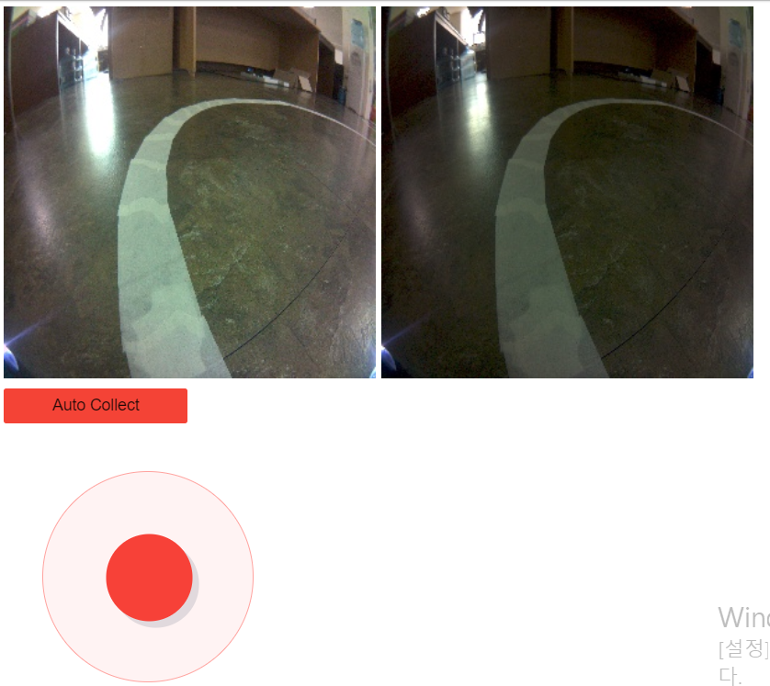
라인 트레이서
Data_Collector 클래스의 show() 메소드를 사용해 GUI환경 표시
06: dataCollector.show()

Slide 77
라인 트레이서
데이터 수집을 위해 실시간 영상과 Auto Collect 버튼, 조이스틱이 표시
이미지를 클릭하여 데이터셋을 수집하는 방법 사용
Auto Collect 기능이 비활성화된 데이터를 수집
데이터는 최소한 500장 이상이 필요. 다양한 상황의 데이터 필요
사진 데이터는 현재 경로에서 track_dataset 디렉토리에 저장

Slide 78
라인 트레이서
데이터 딥러닝
라인 인식을 위한 합성곱 신경망이 사전 구성된 Track_Follow 클래스 생성
생성 파라미터에 앞서 생성한camera 클래스를 입력하여 생성
앞서 수집한 데이터셋들을 로드
Track_Follow 클래스의 load_datasets() 메소드를 이용
데이터셋을 로드할 때 현재 경로에 있는 track_dataset 디렉토리에서 가져옴
07: LF=Pilot.Track_Follow(camera=cam) 08: LF.load_datasets()

Slide 79
라인 트레이서
데이터셋 로드가 완료되면 train() 메소드를 이용해 학습 시작
train() 메소드를 통해 학습이 진행되면 매 스텝마다 자동으로 학습 모델 저장
run() 메소드를 실행하고 반환값(모델의 예측값) 출력
run() 메소드와 동기화 된 show() 메소드를 호출
09: LF.train(times=5)
10: value=LF.run() 11: print(value)
12: LF.show()

Slide 80
라인 트레이서
SerBot 클래스를 생성하고 Callback 메소드를 작성
Callback 메소드는 차량을 전진시키고 x값을 이용해 좌우 조향하도록 구성
모델의 run() 메소드에 callback 파라미터로 입력하여 실행
13: bot=Pilot.SerBot() 14: bot.setSpeed(50) 15: 16: def drive(value): 17: bot.forward() 18: steer=value[‘x’] 19:
20: if steer > 1: 21: steer=1 22: elif steer < -1: 23: steer=-1 24: 25: bot.steering=steer*1.5 26: 27: while True: 28: LF.run(callback=drive)

Slide 81
라인 트레이서
전체 코드 : 데이터 수집
01: from pop import Pilot 02: 03: cam=Pilot.Camera(width=300, height=300) 04: 05: dataCollector=Pilot.Data_Collector(Pilot.Track_Follow, camera=cam) 06: dataCollector.show()

Slide 82
라인 트레이서
전체 코드 : 딥러닝
01: from pop import Pilot 02: 03: cam=Pilot.Camera(width=300, height=300) 04: 05: LF=Pilot.Track_Follow(camera=cam) 06: LF.load_datasets() 07: 08: LF.train(times=5) 09: 10: LF.show() 11: 12: bot=Pilot.SerBot() 13: bot.setSpeed(50) 14:
15: def drive(value): 16: bot.forward() 17: steer=value[‘x’] 18: 19: if steer > 1: 20: steer=1 21: elif steer < -1: 22: steer=-1 23: 24: bot.steering=steer*1.5 25: 26: while True: 27: LF.run(callback=drive)

